Slide 1
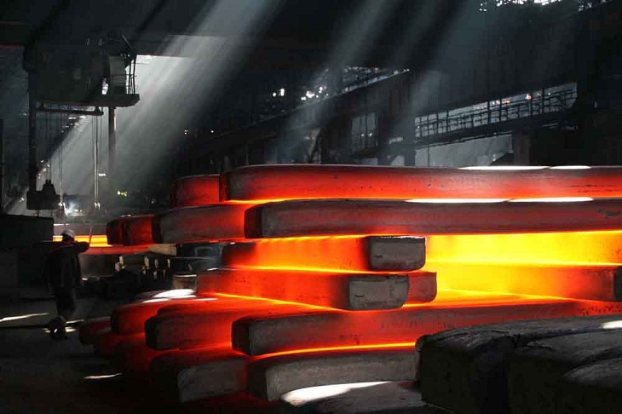
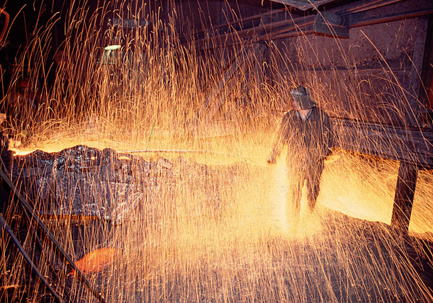
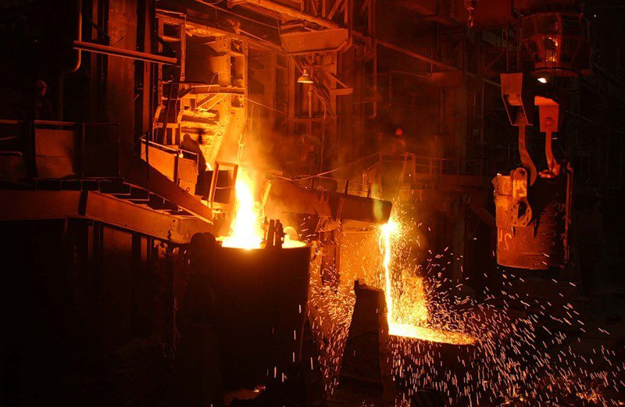
Металлургия
Иванова Екатерина,
ученица 10А класса
2014 г.

Slide 2
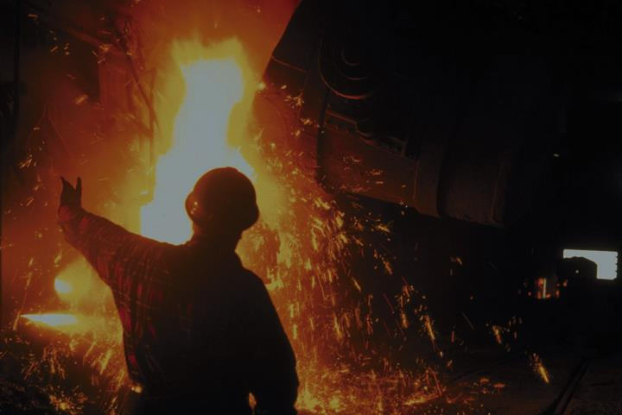
Металлургия-это…
Это область науки и техники, охватывающая процессы получения металлов из руд или других материалов, а также процессы, связанные с изменением химического состава, структуры и свойств металлических сплавов. В первоначальном, узком значении — искусство извлечения металлов из руд. В настоящее время металлургия является также отраслью промышленности.

Slide 3
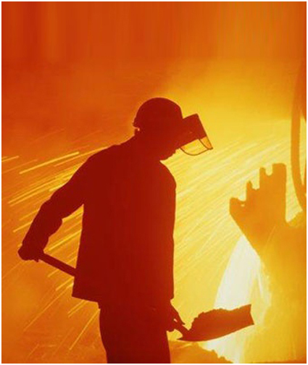
К металлургии относятся:
производство металлов из природного сырья и других металлосодержащих продуктов;
получение сплавов;
обработка металлов в горячем и холодном состоянии;
сварка;
нанесение покрытий из металлов;
область материаловедения, изучающая физическое и химическое поведение металлов, интерметаллидов и сплавов.

Slide 4
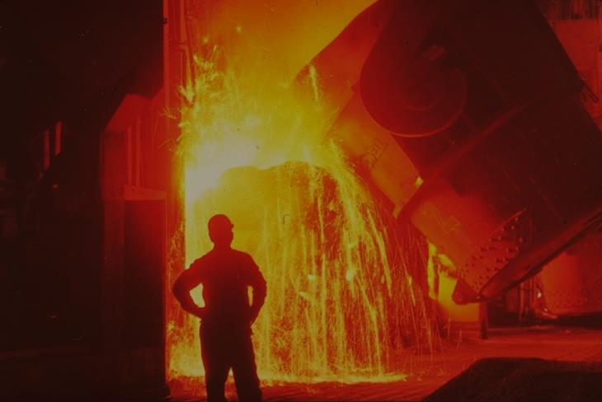
Разновидности металлургии
Чёрная металлургия включает добычу и обогащение руд чёрных металлов, производство чугуна, стали и ферросплавов. К чёрной металлургии относят также производство проката чёрных металлов, стальных, чугунных и других изделий из чёрных металлов.
К цветной металлургии относят добычу, обогащение руд цветных металлов, производство цветных металлов и их сплавов. По физическим свойствам и назначению цветные металлы условно делят на тяжёлые (медь, свинец, цинк, олово, никель) и лёгкие (алюминий, титан)

Slide 5
Профессии

Slide 6
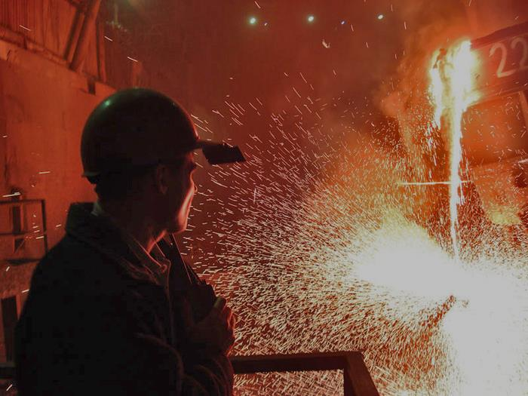
Инженер-металлург
Инженер-металлург – специалист, владеющий технологией изготовления металлов. Он может работать как на производстве, так и в проектном отделе.
Важные качества
Профессия инженер-металлург предполагает интерес к технике, хороший интеллект, хорошую память, внимательность, физическую выносливость, ответственность, организаторские способности.
Медицинскими противопоказаниями являются
значительные проблемы зрения, болезни органов дыхания, сердечнососудистой системы, опорно-двигательного аппарата, центральной нервной системы, связанные с головокружениями или риском потери сознания.
Знания и навыки
Инженер-металлург должен знать технологию получения и обработки черных или цветных металлов – в зависимости от специализации. Необходимы познания в области физики, химии, материаловедения, защиты окружающей среды.

Slide 7
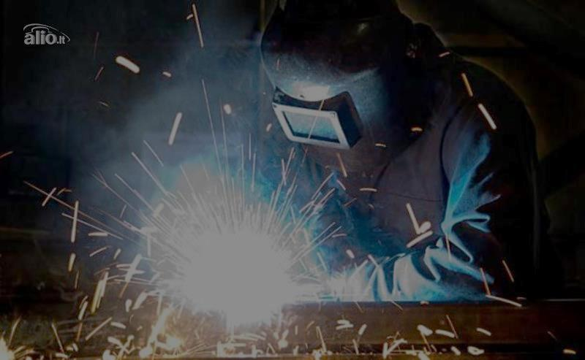
Сварщик
Сварщик – специалист по металлу, который соединяет металлические детали в сложные конструкции при помощи электрической сварки.
Виды сварщиков:
сварщики на машинах прессовой сварки; сварщики на диффузно-сварочных установках; сварщики термитной варки; газосварщики; сварщики на электронно-лучевых сварочных установках; электрогазосварщики.
Необходимые профессиональные навыки и знания
знание электротехники, технологии плавления металлов; знание свойств газов, применяемых для антиокисления; знание методов и принципов действия используемых агрегатов и оборудования; знание инструкций по охране труда и технике безопасности; знания в области физики, химии.
Личные качества
физическая выносливость, хорошее зрение; ловкость, гибкость движений ног, рук, всего тела; терпеливость; трудолюбие; упорность.

Slide 8
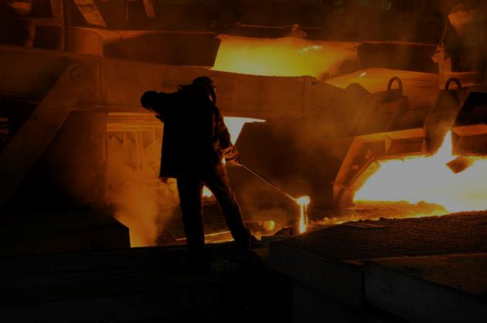
Доменщик (Горновой)
Доменщик – рабочий-металлург, специалист по выплавке чугуна. Именно с доменной плавки начинается технологический цикл в чёрной металлургии.
Важные качества
Профессия доменщик (горновой) предполагает физическую выносливость, ответственность, ловкость, внимательность. Болезни опорно-двигательного аппарата, сердечнососудистой системы, центральной нервной системы, склонность к головокружениям и потере сознания, слабое зрение – всё это несовместимо с работой в доменном цеху.
Знания и навыки
Доменщик должен знать основы доменного процесса, устройство доменной печи, свойства чугуна и шлака, уметь пользоваться оборудованием.

Slide 9
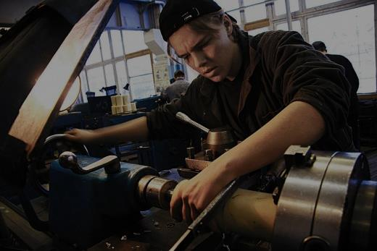
Фрезеровщик
Фрезеровщик - специалист по обработке промышленных изделий на фрезерном станке.
Важные качества
Фрезеровщику необходима хорошая координация движений рук, нормальное зрение, развитый глазомер, хорошая зрительная память, развитое наглядно-образное мышление, пространственное воображение. При заболеваниях органов дыхания сердечно-сосудистой или нервной системы, опорно-двигательного аппарата значительное снижения зрения, слуха, заболевания кожи на кистях рук считаются противопоказаниями. Знания и навыки Фрезеровщик должен уметь читать чертежи, знать основы геометрии, черчения, теорию обработки материалов, с которыми работает. Понимать устройство станка и уметь его настроить. Владеть приёмами работы на станке и пользования измерительными инструментами.

Slide 10
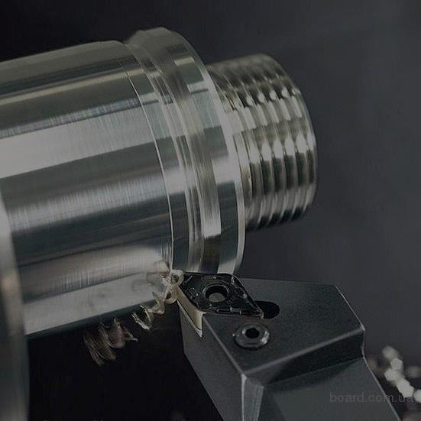
Токарь
Токарь - специалист по обработке резаньем вращающихся заготовок или вращающегося режущего инструмента по обработке дерева, металла, пластмассы, смолы и т.д.
Важные качества
Необходимы технический склад ума, желание работать руками, хороший глазомер, пространственное мышление, острое зрение, координация движений.
Знания и навыки
Умение читать чертежи и техническое задание, умение обращаться со станком, хорошее знание техники безопасности.

Slide 11
обучение
Сибирский государственный индустриальный университет (СибГИУ) Институт металлургии и материаловедения
Уральский федеральный университет им. Б.Н Ельцина (УрФУ им. Б.Н. Ельцина) Институт материаловедения и металлургии
Колледжи

